Slide 1

Evaluation Warning : The document was created with Spire.PDF for Python.
什么是求职信

Slide 2
Evaluation Warning : The document was created with Spire.PDF for Python.
一、招聘简介
二、求职信的重要性
三、什么是求职信

Slide 3







Evaluation Warning : The document was created with Spire.PDF for Python.
用人单位校园招聘传统模式

Slide 4
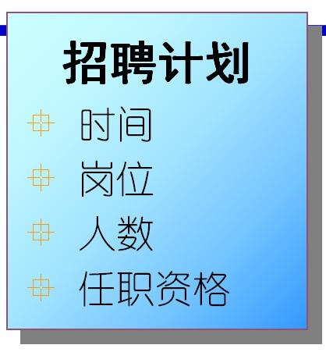
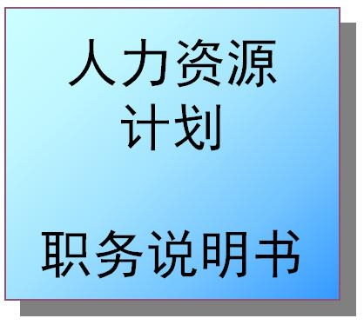
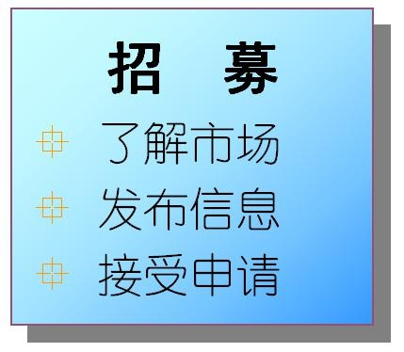



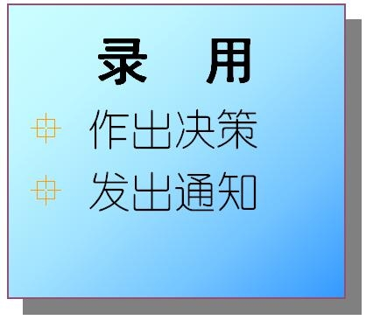
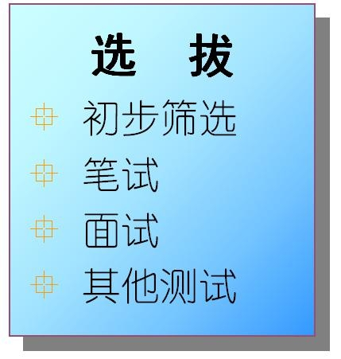
Evaluation Warning : The document was created with Spire.PDF for Python.
招聘的程序
招聘计划
人力资源
°
时间
招募
计划
°
岗位
°
了解市场
°
人数
°
发布信息
职务说明书
°
任职资格
°
接受申请
评价
录用
选拔
°
程序
°
作出决策
°
初步筛选
°
技能
°
发出通知
°
笔试
°
效率
°
面试
°
其他测试

Slide 5
Evaluation Warning : The document was created with Spire.PDF for Python.
求职材料的组成
求职信
学校推荐表（成绩单）
简历
附件
单位应聘表

Slide 6
Evaluation Warning : The document was created with Spire.PDF for Python.
求职信的重要性：
对人事经理的调查：你对求职信的关注程度如何？
结果表明，参与调查的人事经理中，34%表示非常重
视求职信，54%表示将求职信作为重要参考；仅仅11%表
示不看求职信。

Slide 7
Evaluation Warning : The document was created with Spire.PDF for Python.
求职信：
是一种日常事务类文体。
在各种招聘中，通过这种文体介绍自己的基本情况，
陈述自己的特长和优势，给求职单位以良好的印象，从而
赢得聘用或面试的机会。这种文体应用的范围非常广泛。
根据求职者身份的不同，阐述问题角度的不同，求职
信的内容、重点各异。可将求职信分为毕业生求职信、待
业人员求职信、从业人员求职信等。

Slide 8
Evaluation Warning : The document was created with Spire.PDF for Python.
思考：
求职信具有哪些结构规范？

Slide 9
Evaluation Warning : The document was created with Spire.PDF for Python.
谢 谢！

